Slide 1
Segurança web
Introdução à segurança web

Slide 2

OWASP
Projeto Aberto de Segurança em Aplicações Web
Notes:
OWASP eh uma organizacao com objetivo de garantir a criacao, manutencao e operacao de aplicacoes confiaveis

Slide 3
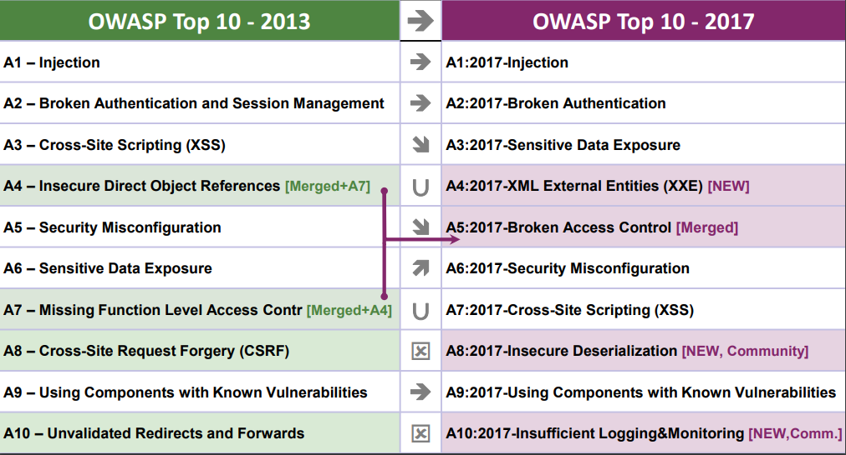
OWASP Top 10
Notes:
Injection: ocorre quando informação não confiável é enviada para um intérprete como parte de um comando (SQL injection)
Broken authentication: comprometer senhas, chaves ou tokens (assumir uma identidade que nao eh sua)
Sensitive data exposure: falta de proteção em dados sensíveis
External entities (XXE): fazer o upload de um arquivo XML, explorando codigos vulneraveis
Broken access control: falhas nas restrições de usuário
Security misconfiguration: acesso de paginas nao usadas, arquivos e pastas nao protegidos para ganhar acesso nao permitido ou conhecimento restrito
Cross-site scripting (XSS): injetar codigos javascript em um campo de texto de paginas web, que sera rodado pelo site e apresentado para os outros usuarios
Insecure deserialization: Deserialization significa transformar um arquivo em um objeto. O hacker tenta atacar esse processo e ter acesso aos dados
Using Components with Known Vulnerabilities; tipo usar um software que ja ta outdated
Insufficient Logging & Monitoring: Falta de monitoracao de login

Slide 4
Demonstrações

Slide 5

Google hacking

Slide 6
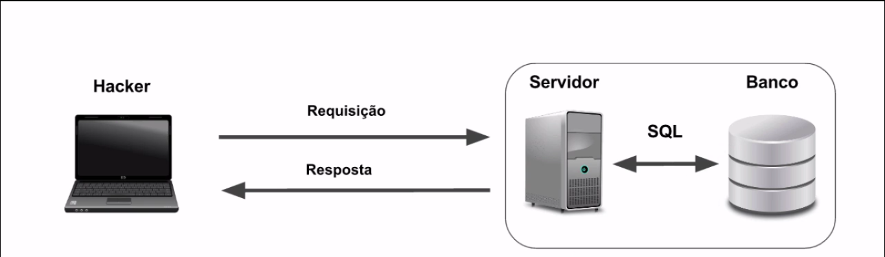
SQL Injection
Fonte: Alura

Slide 7
Directory traversal attack

Slide 8
Fontes
https://www.owasp.org/images/7/72/OWASP_Top_10-2017_%28en%29.pdf.pdf
http://overthewire.org/wargames/natas/
https://shellterlabs.com/pt/
https://www.acunetix.com/

